Slide 1
Конкурс «воспитатель года» Творческая презентация. Воспитателя дошкольной группы «Гномики». Кальченко Евгении Валентиновны. МБДОУ-д\с N35 п.Совхозное . 2016 г.

Slide 2
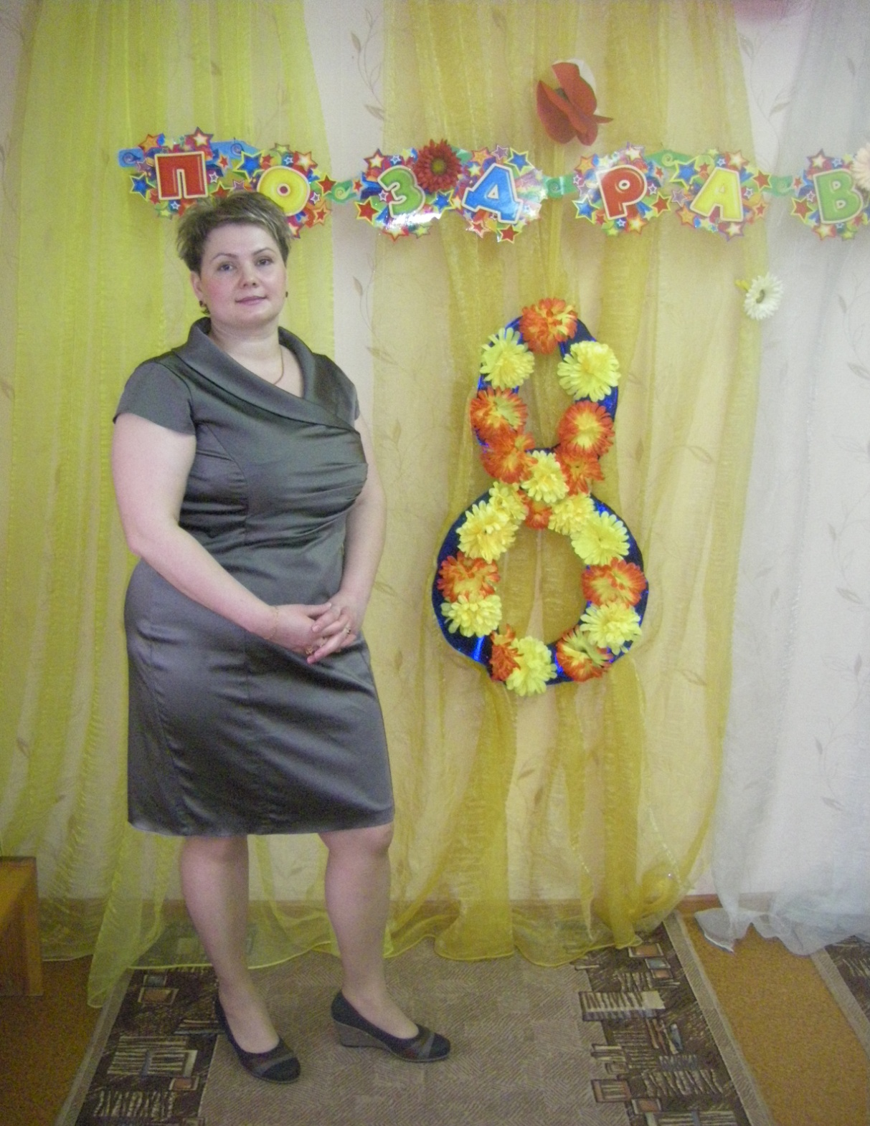
Давайте познакомимся? Кальченко Евгения Валентиновна. Воспитатель разновозрастной группы «Гномики». Общий стаж работы 13 лет, педагогический стаж 10 лет в дошкольном образовательном учреждении д\с N35 п. Совхозное. Образование высшее. Закончила Балтийский Федеральный Университет имени Иммануила Канта. Специальность социальная работа. Специализация Технологии консультирование и посредничества в социальной работе. Прошла курсы подготовки воспитателя дошкольных образовательных учреждений по программе теоретические основы дошкольного образования. Соответствую занимаемой должности воспитателя.

Slide 3
Педагогическое кредо: «Доверие и любовь ребенка надо за служить...» Воспитание - это постоянный поиск. Отрадно видеть результаты своего труда в делах и поступках воспитанников. Каждый выбирает свою дорогу. И спустя 10 лет я могу с уверенностью сказать – это моя дорога. Профессиональные и личностные ценности, наиболее близкие мне : любовь к детям, ответственность, добросовестность, компетентность, уважение к личности. Основная миссия воспитателя: дарить детям любовь. И я с удовольствием обучаю этому чувству детей.

Slide 4
Познавательно - речевое развитие дошкольников с развитие разделили на две самостоятельные области. Познавательное развитие предполагает развитие интересов детей, любознательности и познавательной мотивации; формирование познавательных действий, становление сознания; развитие воображения и творческой активности; формирование первичных представлений о себе, других людях, объектах окружающего мира, о свойствах и отношениях объектов окружающего мира (форме, цвете, размере, материале, звучании, ритме, темпе, количестве, числе, части и целом, пространстве и времени, движении и покое, причинах и следствиях и др.), о малой родине и Отечестве т.е. патриотическое воспитания, представлений о социокультурных ценностях нашего народа, об отечественных традициях и праздниках, о планете Земля как общем доме людей, об особенностях ее природы, многообразии стран и народов мира. Речевое развитие включает владение речью как средством общения и культуры; обогащение активного словаря; развитие связной, грамматически правильной диалогической и монологической речи; развитие речевого творчества; развитие звуковой и интонационной культуры речи, фонематического слуха; знакомство с книжной культурой, детской литературой, понимание на слух текстов различных жанров детской литературы.

Slide 5
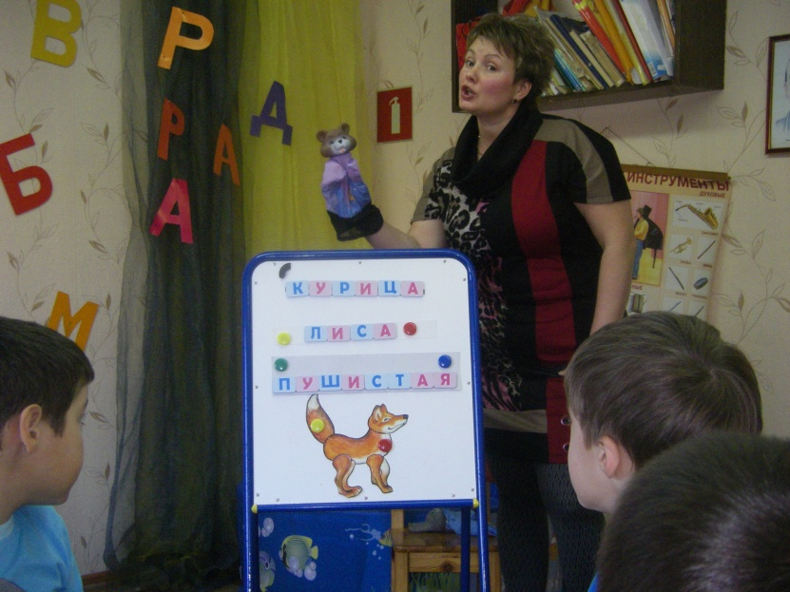
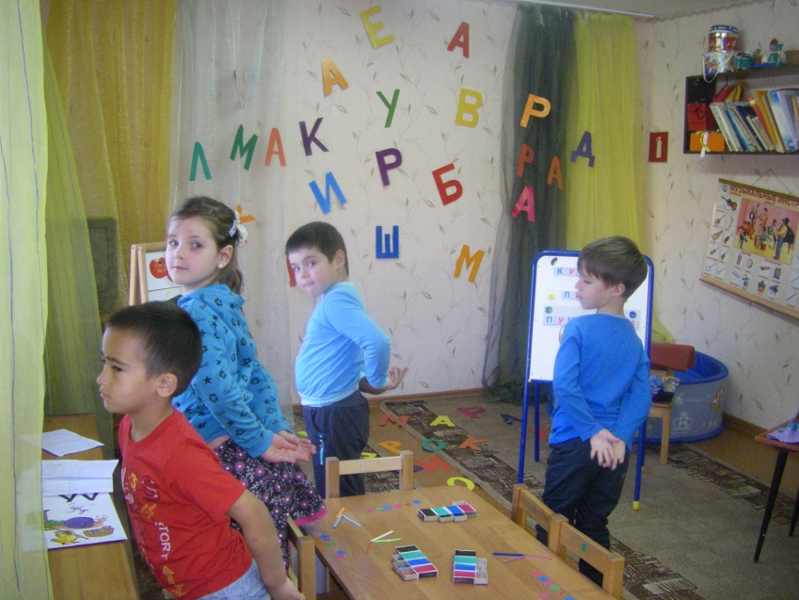
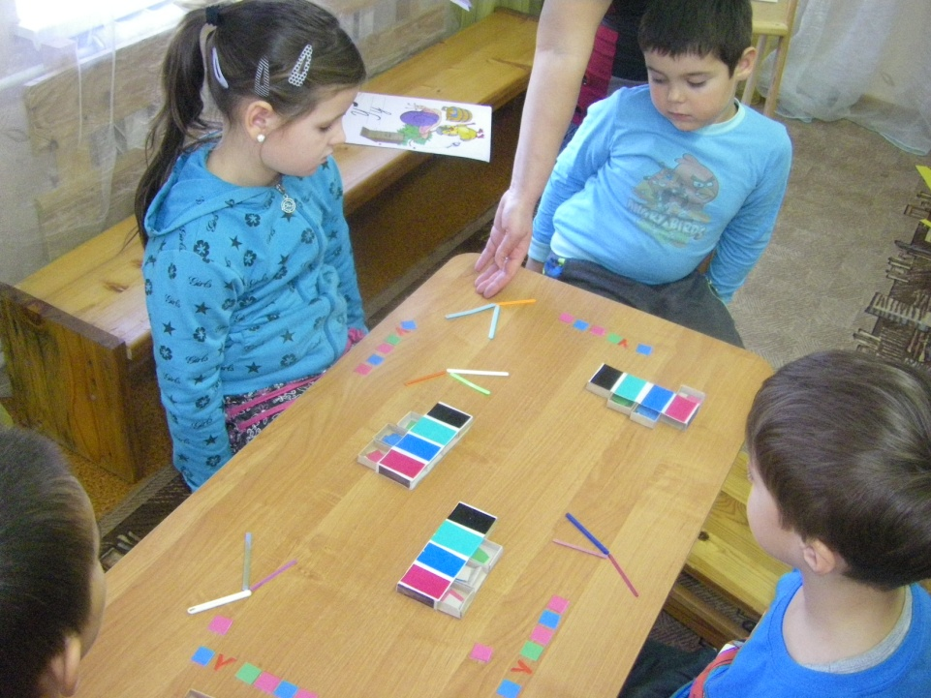
формирование звуковой аналитико-синтетической активности как предпосылки обучения грамоте.

Slide 6
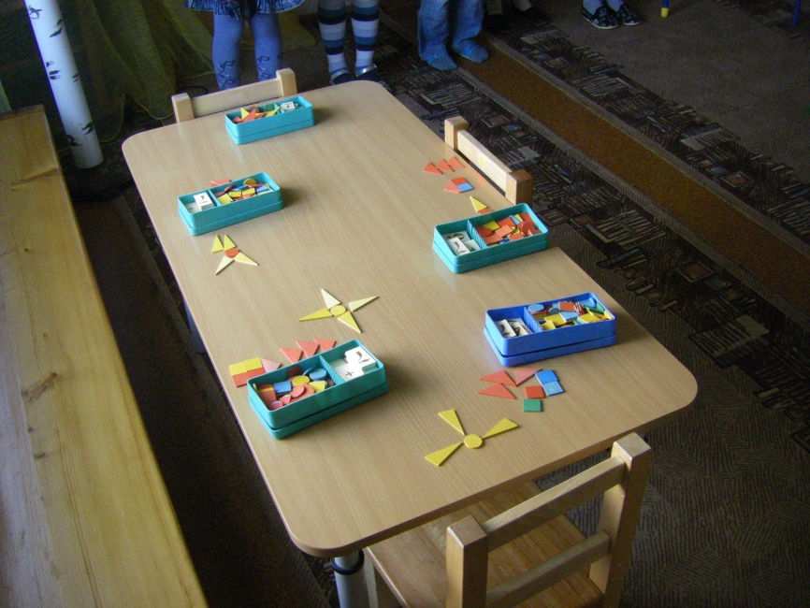
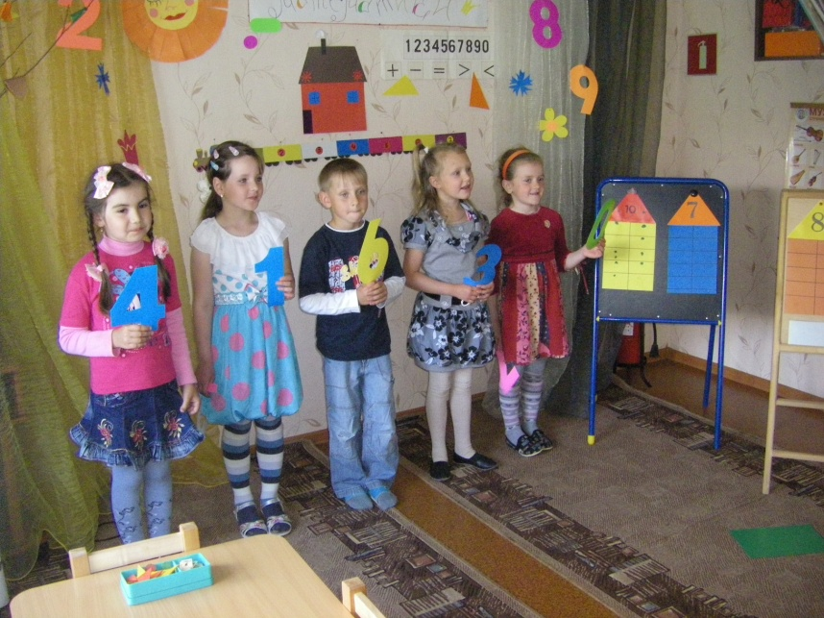
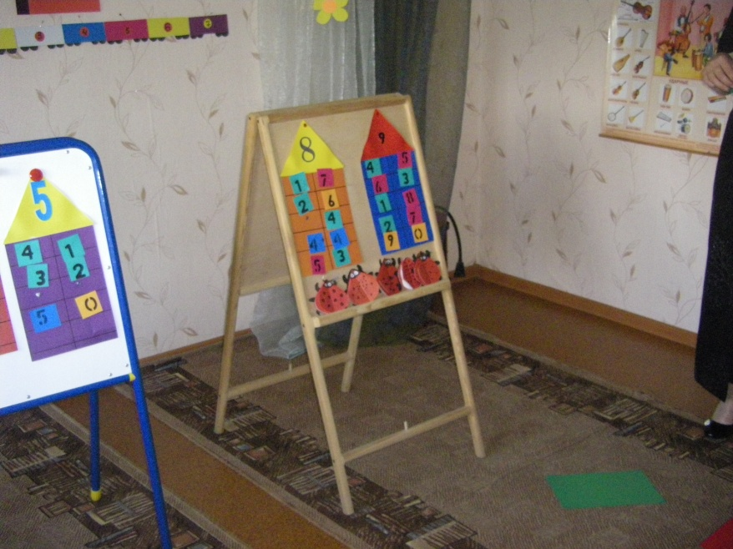
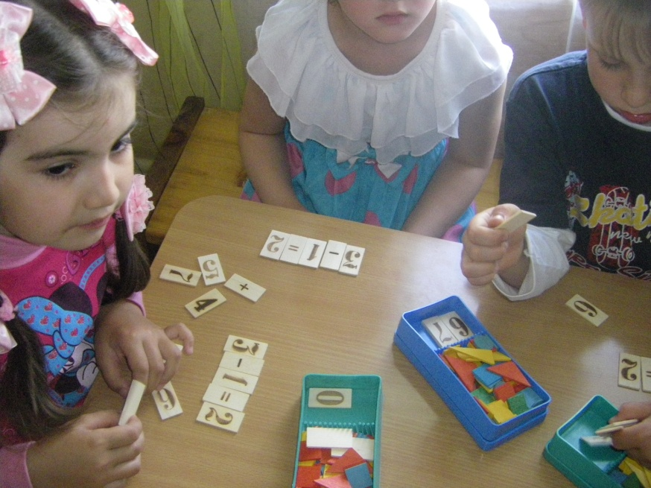
Образовательная деятельность по математике познавательно-речевого развития.

Slide 7
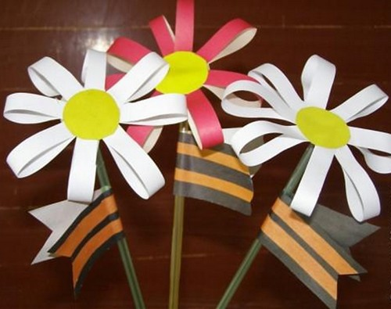
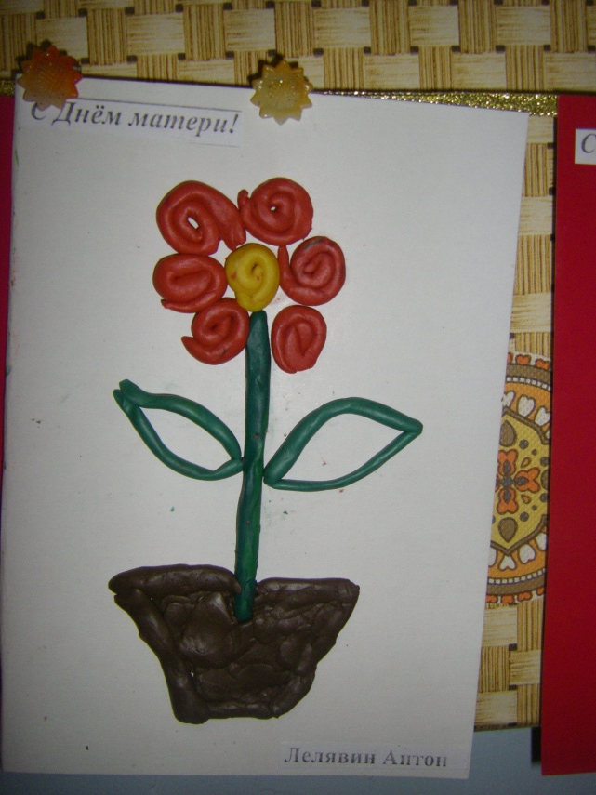
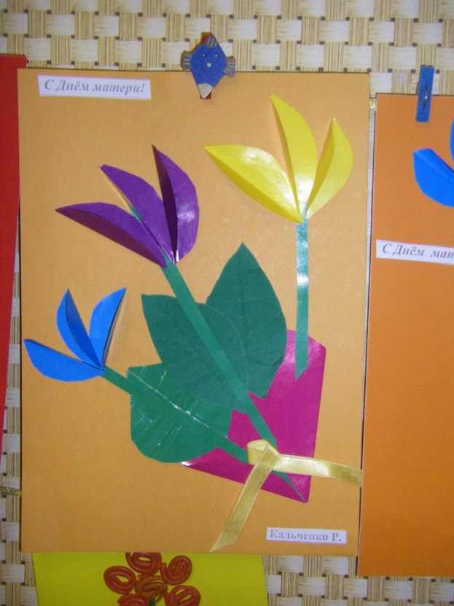
Формы деятельности по познавательно-речевому развитию детей .
Регламентированная Непосредственно образовательная деятельность
Совместная деятельность педагога с детьми
Самостоятельная деятельность детей

Slide 8
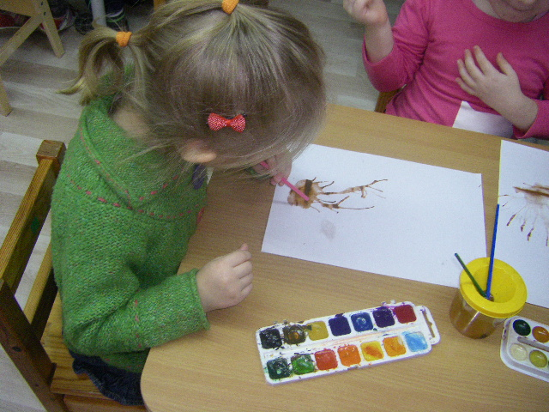
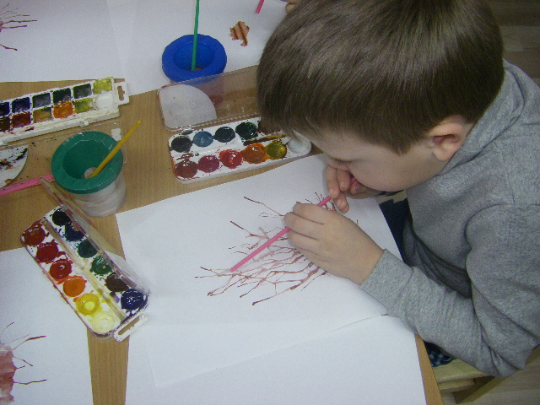

Slide 9
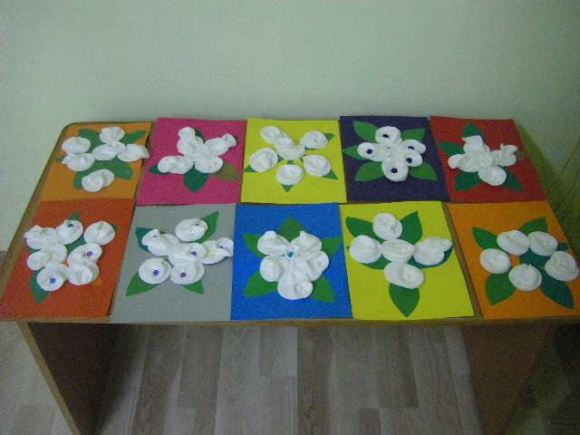
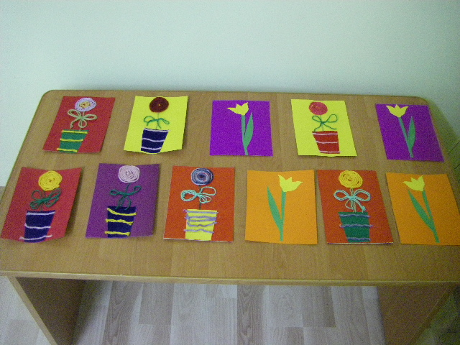
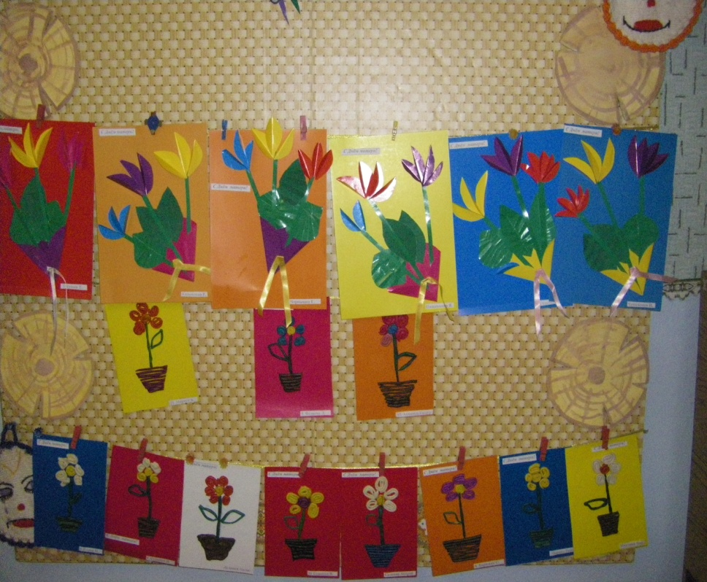
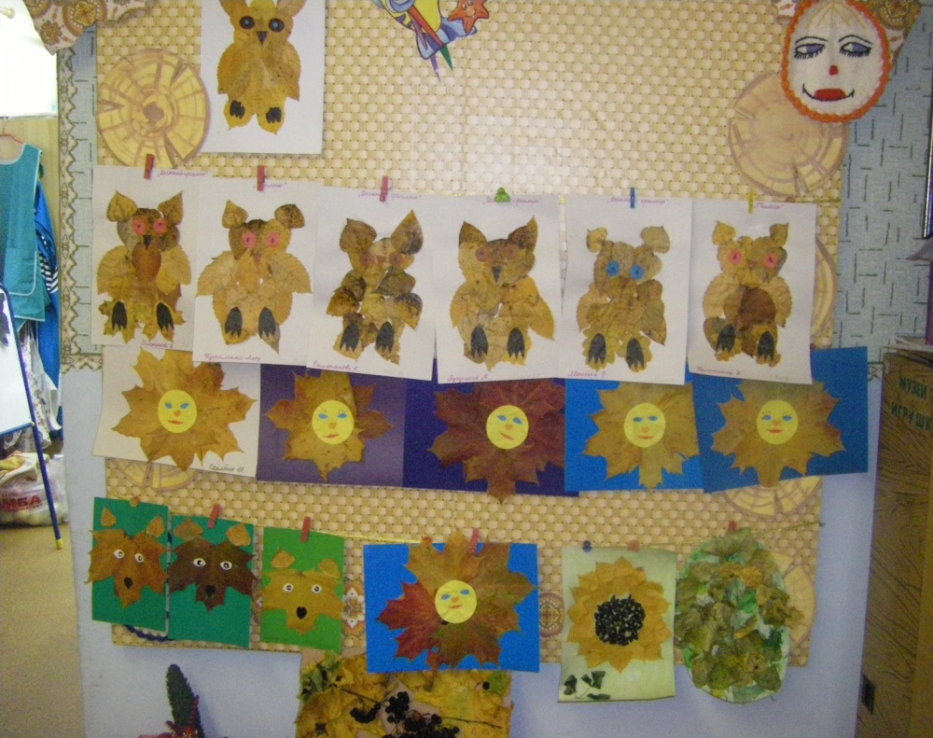

Slide 10
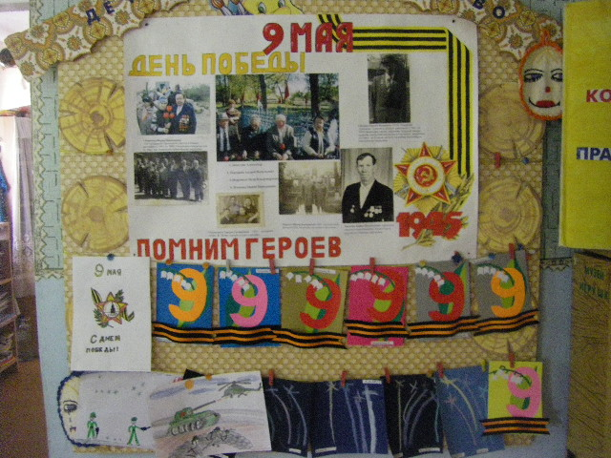

Slide 11
Актуальность проблемы познавательно-речевого развития. Говорить умеют почти все, но говорить правильно, лишь единицы из нас. Разговаривая с другими, мы пользуемся речью как средством передачи своих мыслей. Речь для нас является одной из главных потребностей и функций человека. Именно речь отличает человека от других представителей живого мира. Именно через общение с другими людьми человек реализует себя как личность. Судить о начале развития личности ребенка дошкольного возраста без оценки его речевого развития невозможно. В психическом развитии ребенка речь имеет исключительное значение. С развитием речи связано формирование как личности в целом, так и всех основных психических процессов. Поэтому определение направлений и условия развития речи у детей относится к числу важнейших педагогических задач. Проблема развития речи является одной из актуальных.

Slide 12
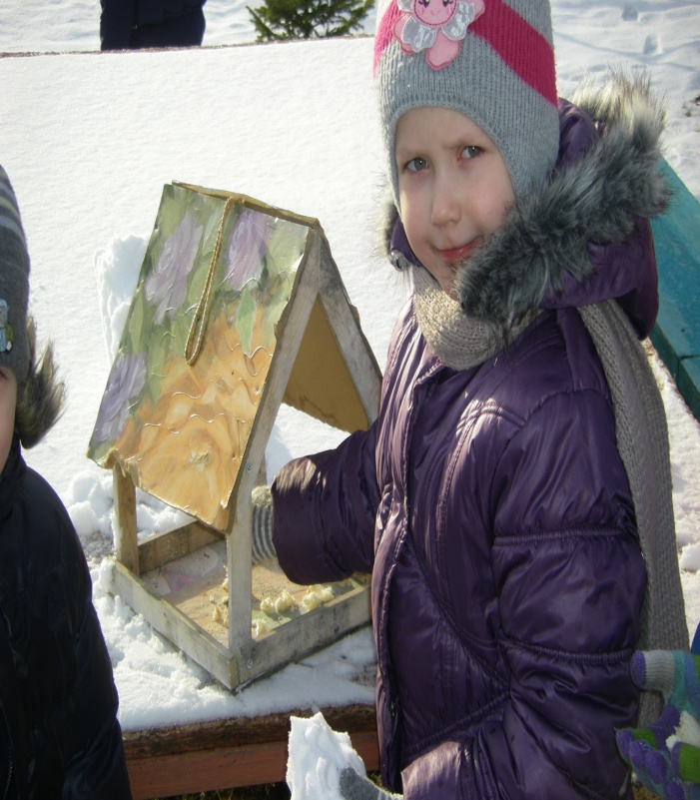
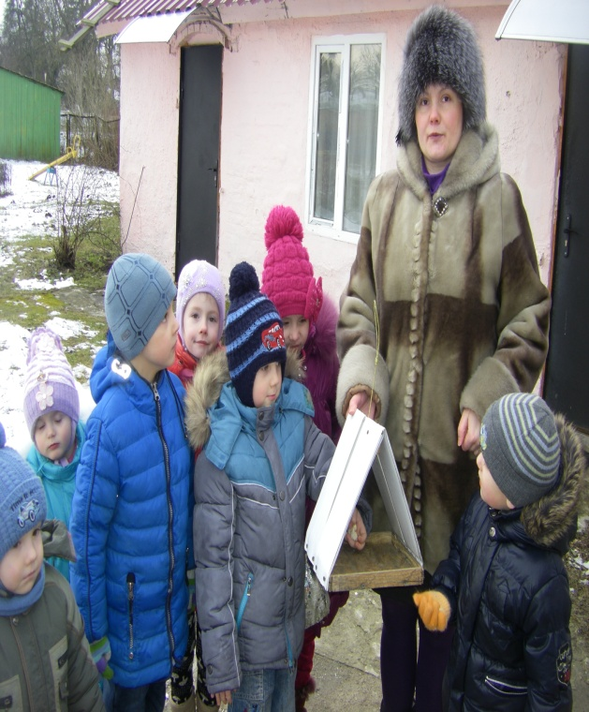
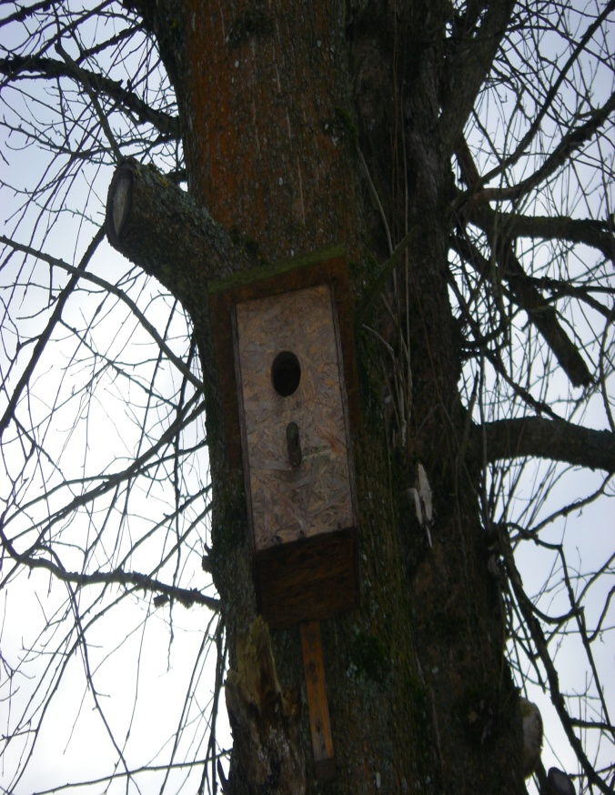
Средства познавательно – речевого развития ОБЩЕНИЕ ОБРАЗОВАТЕЛЬНЫЕ ТЕХНОЛОГИИ ХУДОЖЕСТВЕННО _ ЭСТЕТИЧЕСКАЯ ДЕЯТЕЛЬНОСТЬ КУЛЬТУРНАЯ ПОЗНАВАТЕЛЬНО-РЕЧЕВАЯ СРЕДА ПРОЕКТНО - ИССЛЕДОВАТЕЛЬСКАЯ ДЕЯТЕЛЬНОСТЬ. Проект «Сохрани птицам жизнь»

Slide 13
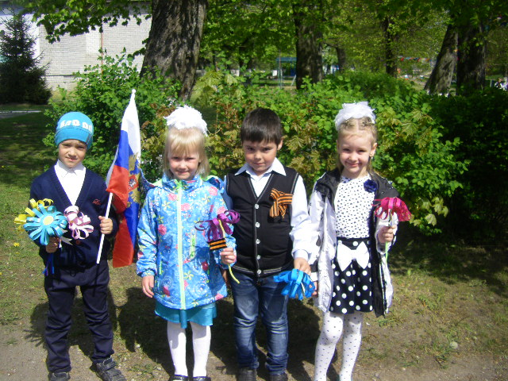
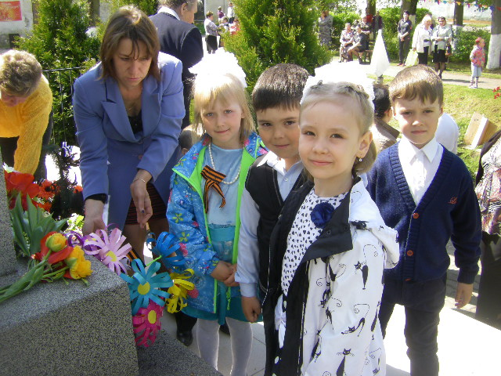
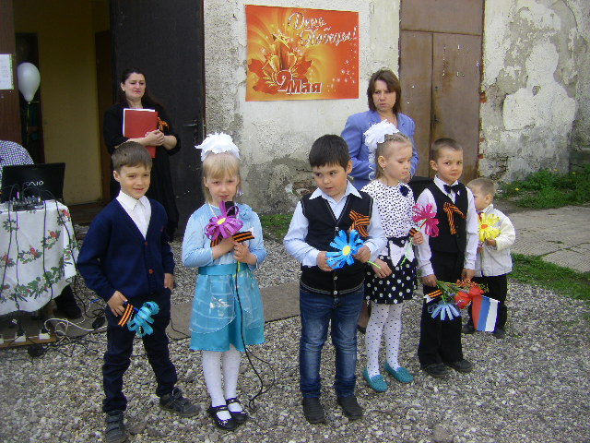
Патриотическое воспитание детей так же может быть направлено на познавательно-речевое развитее.

Slide 14
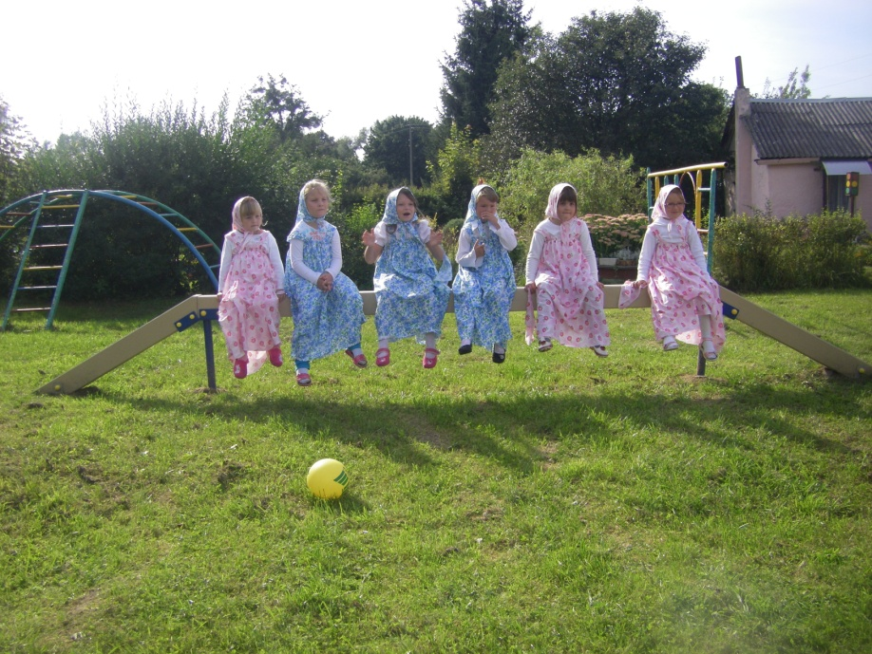
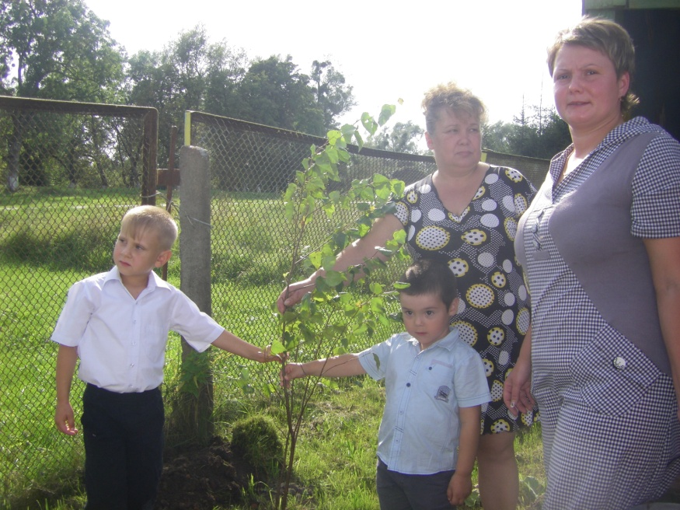
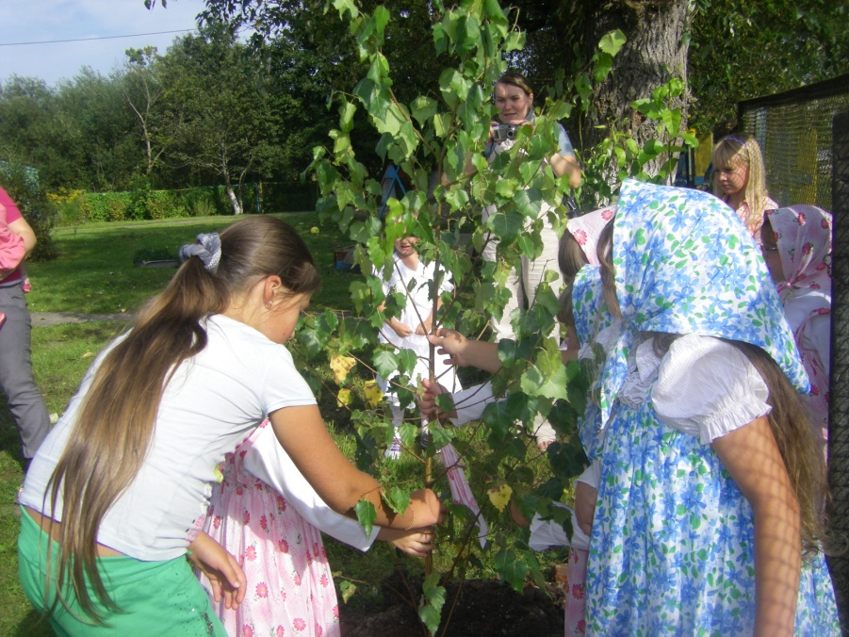
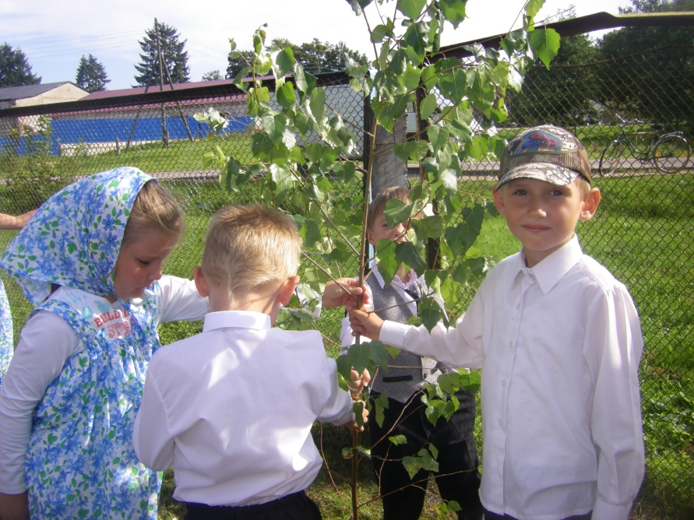
Праздник берёзки, где мы посадили с детьми свою берёзку.

Slide 15
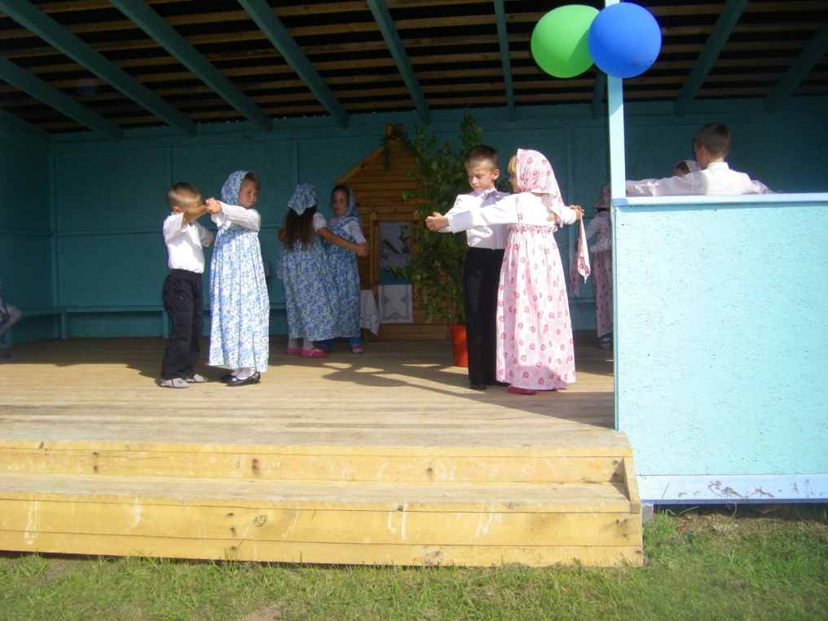
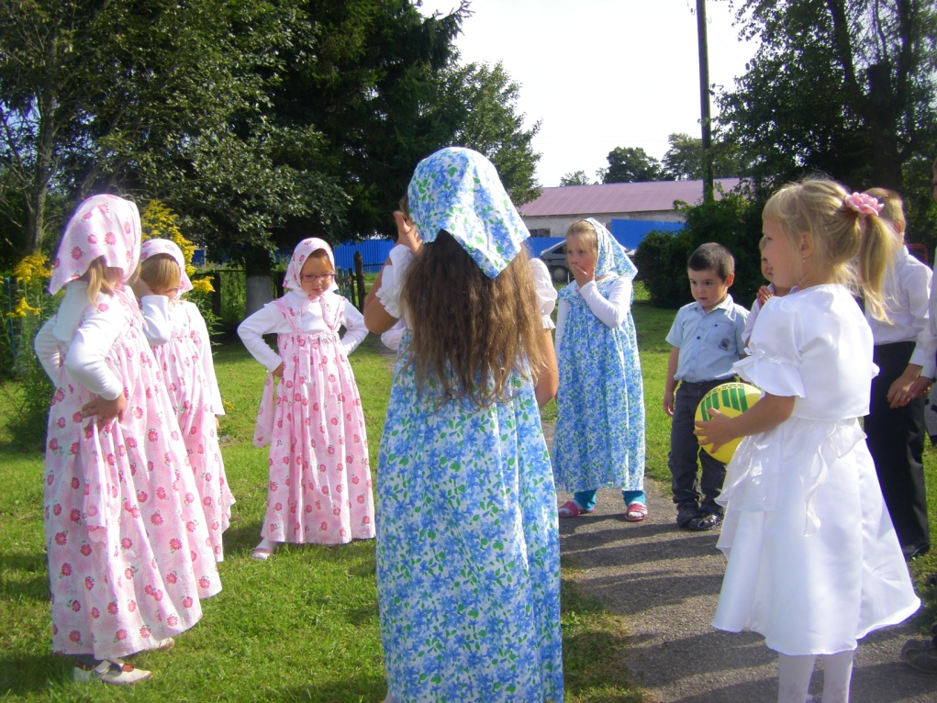

Slide 16
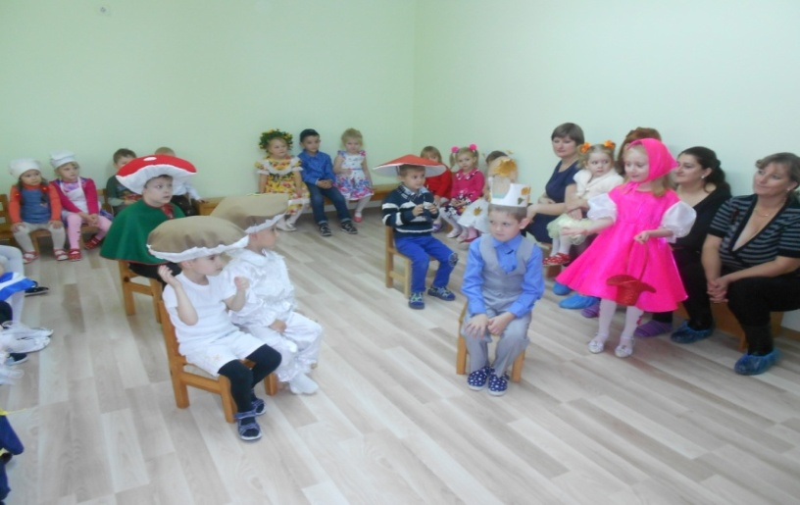
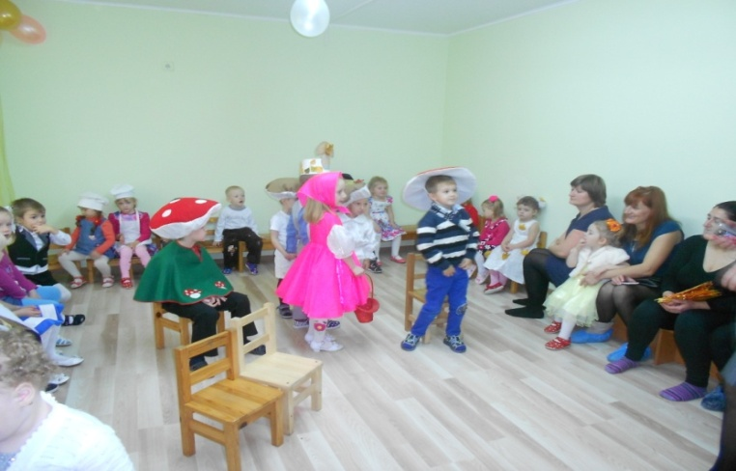
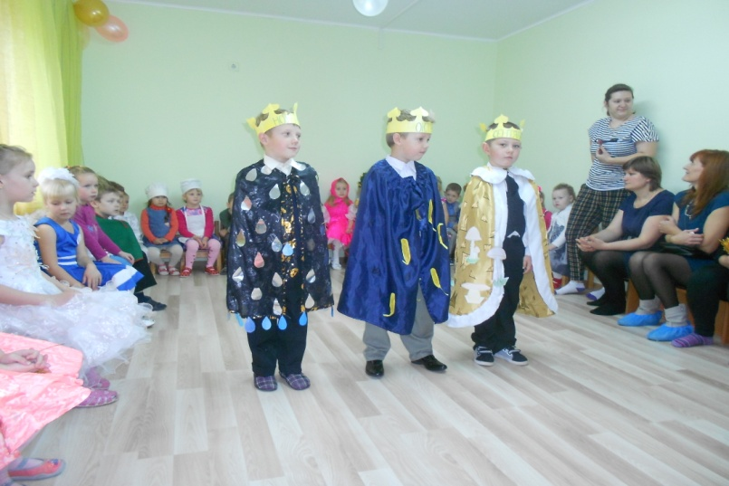
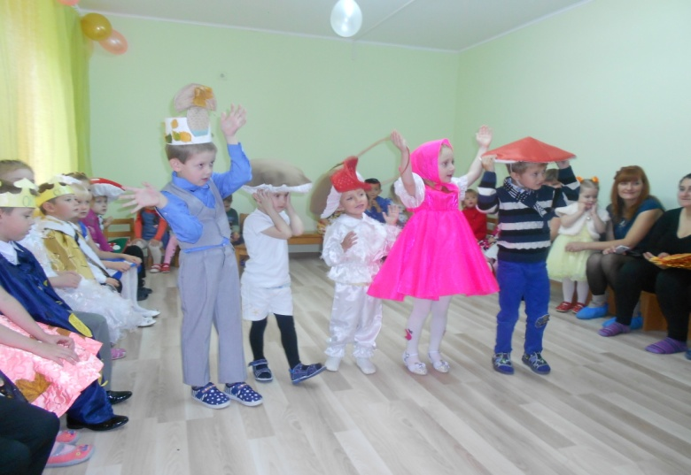
Познавательно речевое развитие в постановке сказки «Путешествие Маши по осеннему лесу».

Slide 17
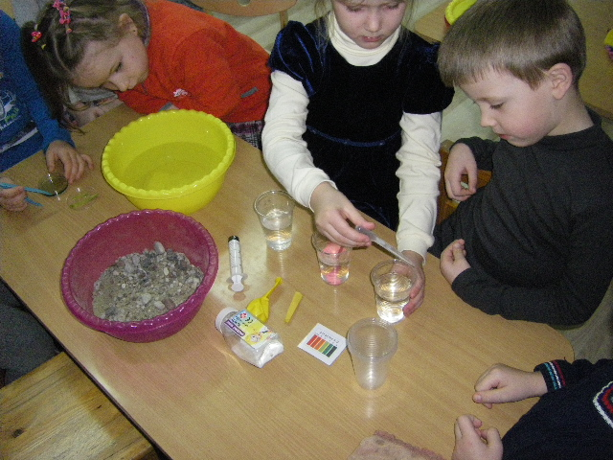
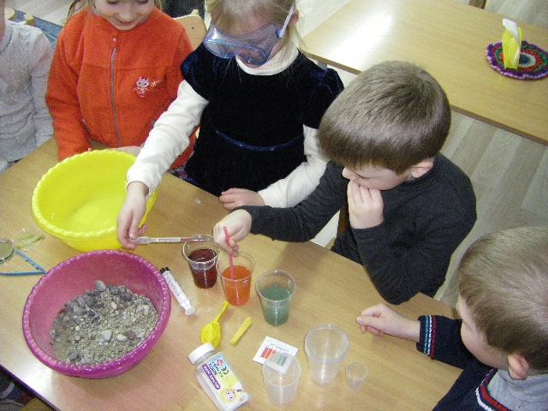
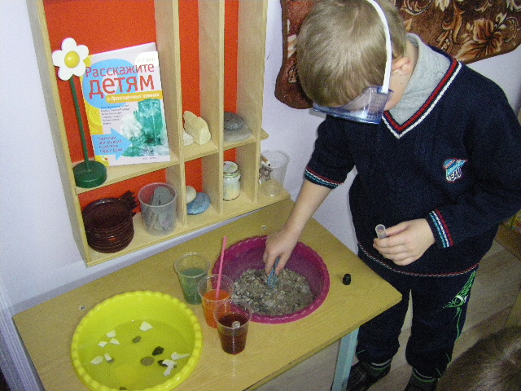
Основным эффективным методом работы по познавательно-речевому направлению развития дошкольников является метод проектной деятельности.

Slide 18
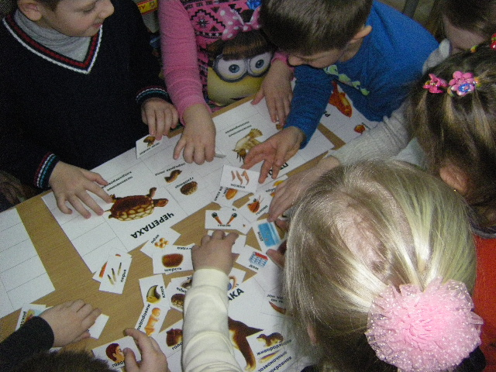
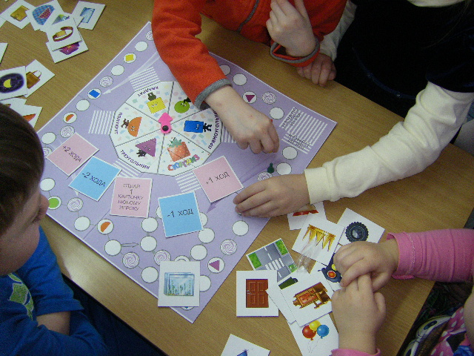
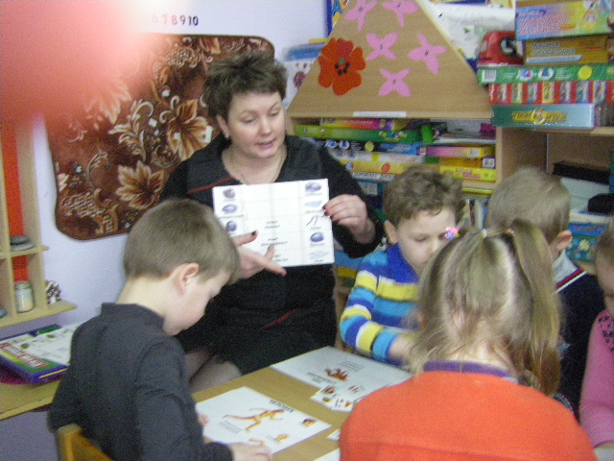
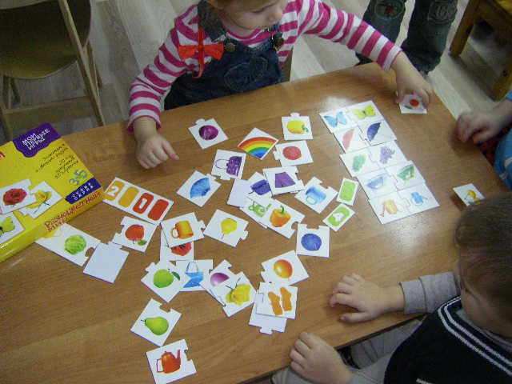
Дидактические и сюжетно-ролевые игры.

Slide 19
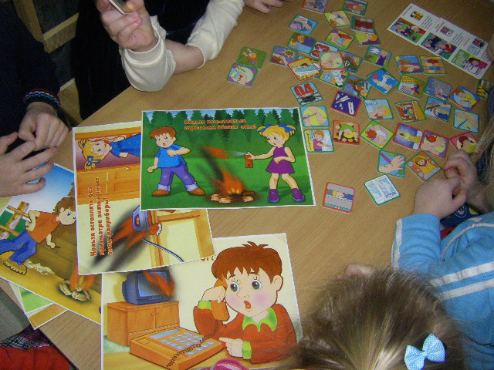
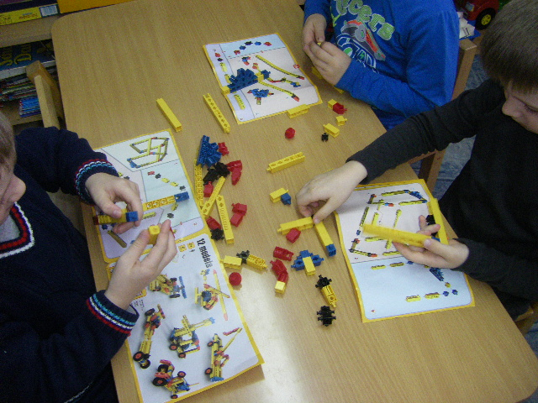
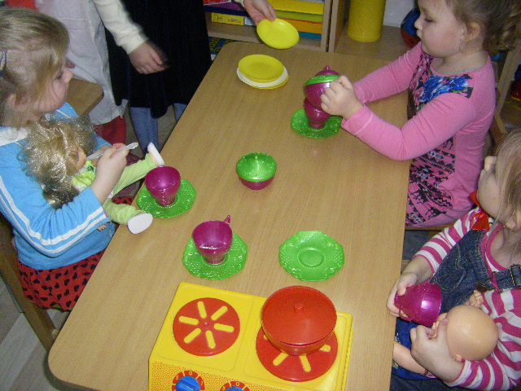
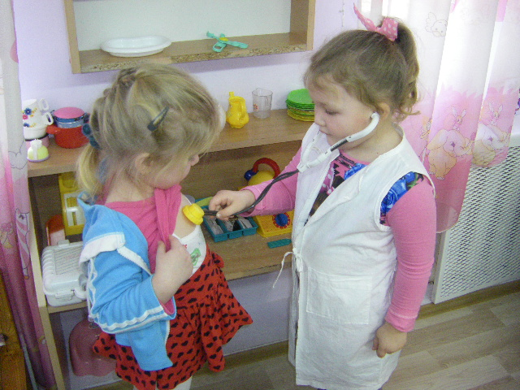

Slide 20
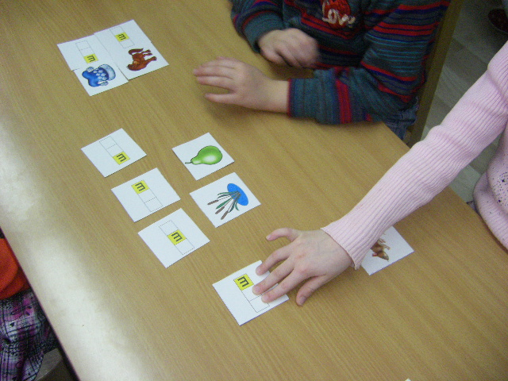
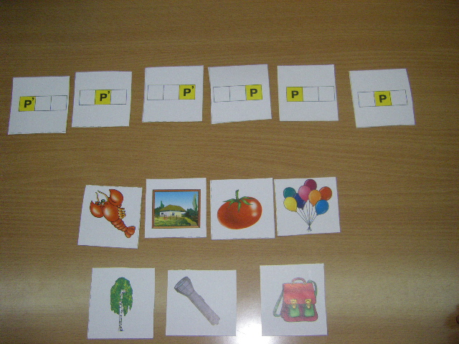
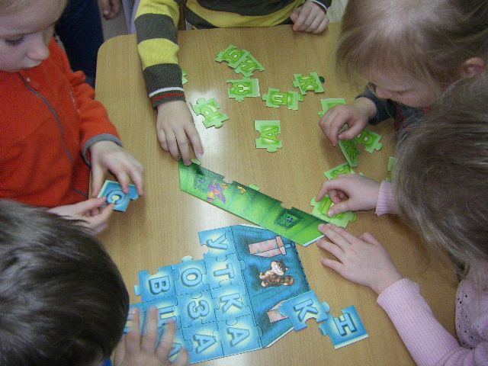
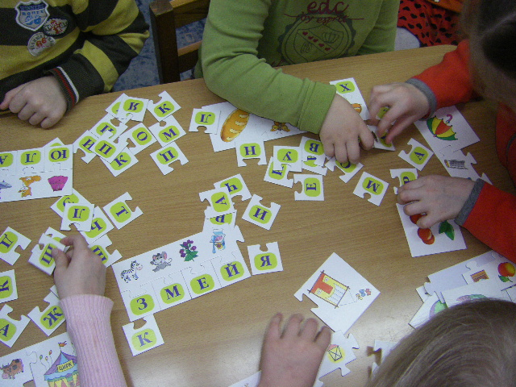

Slide 21
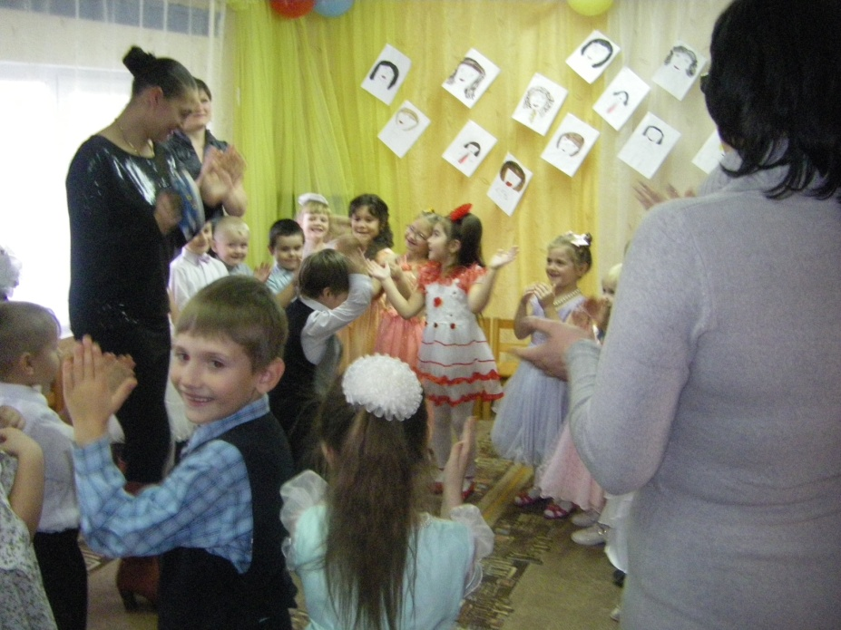
Наши будни и праздники.

Slide 22
Труд воспитателя очень не прост, игры, занятия, творческий рост! Но ни о чём не жалею, друзья Детям я сердце своё отдала.

Slide 26
Исследовательская деятельность. Прогулки и наблюдения.

Slide 27
Трудовая деятельность на участке детского сада.

Slide 28
В нашем садике есть традиция. Каждый год с детьми проводить масленицу.

Slide 29
У нас в садике проходила спортивная олимпиада посвящённая футболу.

Slide 30
Познавательно-речевое развитие через музыкально -художественную деятельность.

Slide 32
Познавательно-речевое развитие является важным направлением в моей работе. В этом направлении я работаю уже не первый год и вижу результат. Дети моей группы любознательны, большая часть детей могут высказать свои впечатления, что способствует правильно выражать свои мысли словесно, грамматически правильно строить предложения, анализировать, делать выводы и аргументировать их. Вся эта образовательная деятельность участвует в познавательно-речевом развитии детей.

